Slide 1
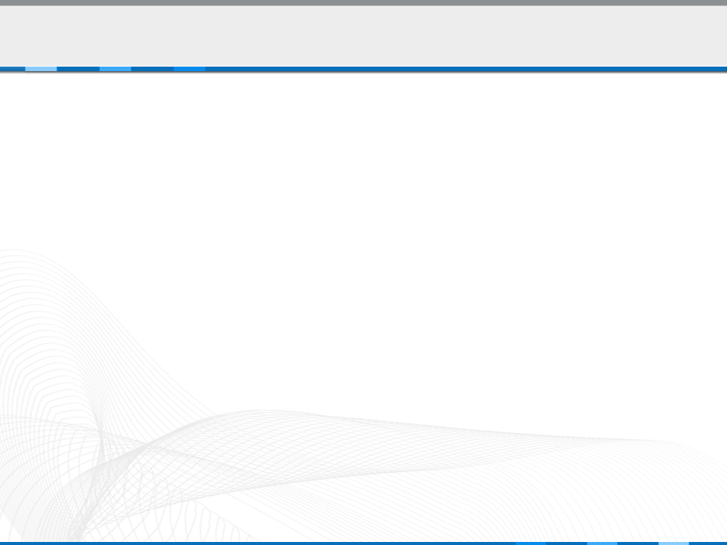






마스터 텍스트 스타일을
김영란법의 진실과 오해 -부정청탁 및 금품등 수수의 금지에 관한 법률 교육- (법학전문대학원장 손종학)

Slide 2

마스터 텍스트 스타일을
목 차
1
청탁금지법의 적용대상
2
부정청탁의 금지
3
금품등 수수 금지
4
외부강의 신고
5
위반행위 신고 및 처리 / 과태료 재판
본 자료는 국민권익위원회 관련 자료를 학교 실정에 맞게 수정한 것임.

Slide 3

청탁금지법의 핵심내용
부정청탁의 금지
금품등 수수 금지
￦

Slide 4
적용 대상기관
적용 대상기관
법 제2조제1호 "공공기관"이란 다음 각 목의 어느 하나에 해당하는 기관·단체를 말한다.
가. 국회, 법원, 헌법재판소, 선거관리위원회, 감사원, 국가인권위원회, 중앙행정기관 (대통령 소속 기관과 국무총리 소속 기관을 포함한다)과 그 소속 기관 및 지방자치단체
라. 「초·중등교육법」, 「고등교육법」, 「유아교육법」 및 그 밖의 다른 법령에 따라 설치된 각급 학교 및 「사립학교법」에 따른 학교법인
고등교육법 및 그 밖의 다른 법령에 따라 설치된 학교 : 충남대학교 등 국립대학 및 사관학교 등
사립학교법에 따른 학교 법인 : 사립학교, 병원 등
산학협력단 : 별개 법인으로 운영되는 경우는 제외
(사)충남대학교출판문화원 : 별개 법인으로 운영되고 있어 제외
소비자협동조합 : 별개 법인으로 운영되고 있어 제외
발전기금재단 : 별개 법인으로 운영되고 있어 제외
단, 우리학교 소속 교직원이 위 법인에 겸직하여 근무하고 있어도 신분상 학교 교직원일 경우는 공직자에 해당함

Slide 5
적용 대상자
적용 대상자
법 제2조제2호 "공직자등"이란 다음 각 목의 어느 하나에 해당하는 공직자 또는 공적 업무 종사자를 말한다.
가. 「국가공무원법」 또는 「지방공무원법」에 따른 공무원과 그 밖에 다른 법률에 따라 그 자격·임용·교육훈련·복무·보수·신분보장 등에 있어서 공무원으로 인정된 사람
다. 제1호라목에 따른 각급 학교의 장과 교직원 및 학교법인의 임직원
(학교의 장) 총장, 학장 등
(교원) 교수, 부교수, 조교수 등
(직원) 행정직원, 조교 등 학교와 직접 근로계약을 체결하고
근로를 제공하는 자
학교(법인)와 용역(도급) 계약을 체결한 업체의 소속 직원은 법 적용대상이 아님
공무수행사인 ※ 공공기관에 파견근무하는 민간인, 공무상 심의·평가 등을 하는 자
공직자 등의 배우자
공직자등에게 부정청탁을 하거나 수수 금지 금품등을 제공한 자
시간강사 : 적용 X 다만, 고등교육법일부개정법률 (속칭 : 강사법) 시행(2018. 1. 1.)부터는 적용됨
명예교수, 겸임교원 등 : 적용 X
석좌교수 및 초빙교원 : ?
- 교원으로 볼 경우 : 적용 X
- 근로계약을 체결한 근로자(직원)로 볼 경우 : 적용 O

Slide 6
적용 대상자 : 공무수행사인
법령에 따라 설치된 각종 위원회 위원 중 공직자가 아닌 위원
연번 | 위원회명 | 위원 총원(명) | 공무수행사인(명) | 설치근거 규정(조항)
1 | 재정위원회 | 15 | 4 | 국립대학 회계설치 및 재정운영에 관한 법률 제8조
2 | 대학원위원회 | 23 | 0 | 고등교육법 시행령 제24조
3 | 등록금심의위원회 | 7 | 2(학생1, 외부인1) | 고등교육법 제11조
4 | 근무성적평가위원회 | 7 | 0 | 공무원 성과평가 등에 관한 규정 제18조
5 | 보통승진심사위원회 | 5 | 0 | 공무원임용령 제34조의 3
6 | 보통고충심사위원회 | 8 | 0 | 국가공무원법 제76조의 2
7 | 직원공무국회여행심사위원회 | 7 | 0 | 공무국외여행규정 제4조
8 | 교원양성평등위원회 | 12 | 0 | 교육공무원임용령 제6조의 2
9 | 교육공무원일반징계위원회 | 9 | 4 | 교육공무원징계령 제4조
10 | 교육공무원국외여행심사위원회 | 5 | 0 | 공무국외여행규정 제4조
11 | 교육공무원인사위원회 | 23 | 0 | 교육공무원법 제5조
12 | 교원양성위원회 | 10 | 0 | 교원자격검정령 제17조의2
법령에 따라 공무상 심의 및 평가 등을 하는 개인 또는 법인/단체
연번 | 법인‧단체 명 | 공무수행사인(명) | 심의‧평가규정(조항)
1 | 정보공개심의회 | 2 | 공공기관의 정보공개에 관한 법률 제12조
2 | 기록물평가심의회 | 5 | 공공기록물 관리에 관한 법률 제27조의 2
법령에 따라 공공기관의 권한을 위임/위탁 받은 법인이나 단체 또는 기관 및 개인 : 우리 학교는 없음
공무를 수행하기 위하여 민간부문에서 공공기관에 파견 나온 사람 : 우리 학교는 없음

Slide 7
청탁금지법의 핵심내용
부정청탁의 금지
금품등 수수 금지
￦

Slide 8
부정청탁의 금지
부정청탁에 대한 명확한 판단기준 제시를 위해 부정청탁 행위유형을 구체적으로 규정
→ 법에 열거된 14가지 대상직무에 대하여 법령을 위반하게 하거나 지위·권한을 남용하게 하는 행위
인가·허가 등 직무 처리
1
2
행정처분·형벌부과 감경·면제
3
채용·승진 등 인사 개입
공공기관 의사결정 관여직위 선정·탈락에 개입
4
공공기관 주관 수상·포상 등 선정·탈락에 개입
5
6
7
법령 위반
+
지위·권한 남용
8
9
입찰·경매 등에 관한 직무상 비밀 누설
특정인 계약
당사자 선정·탈락에 개입
보조금 등의 배정·지원, 투자 등에 개입
공공기관이 생산·공급하는
재화 및 용역의
비정상적 거래
10
12
학교 입학·성적 등 업무 처리·조작
징병검사 등 병역 관련 업무 처리
공공기관이 실시하는
각종 평가·판정 업무 개입
행정지도·단속 등
대상 선정·배제, 위법사항 묵인
사건의 수사·재판 등 업무 처리
11
13
14

Slide 9
부정청탁의 금지 : 예외사유
국민의 정당한 권리주장 위축 방지를 위해 부정청탁 예외사유를 7가지로 규정
법령·기준에서 정한 절차·방법에 따른 특정 행위 요구
예외적인 경우
1
공개적으로 특정 행위 요구
선출직 공직자 등이 공익 목적으로 제3자 고충민원 전달 등
2
3
기타 사회상규에 위배되지 않는 행위
7
4
5
6
법정기한 내 업무 처리 요구 등
직무·법률관계에 관한 확인·증명 등 신청·요구
질의·상담을 통한 법령·제도 등 설명·해석 요구

Slide 10
부정청탁의 금지 : 대응조치
공직자등
소속기관장
최초 부정청탁 받을 경우
부정청탁임을 알리고
거절 의사를 명확히 표시
수사 필요성 있을 경우
수사기관에 통보
조치사항
부정청탁을 받은 공직자등
과태료 부과 대상인 경우
관할법원에 위반사실 통보
직무 참여 일시정지
직무 대리자의 지정
동일한 부정청탁 다시 받을 경우 소속기관장에게
서면 신고
부정청탁 관련
주요내용 기록·관리
직무
공동수행자의 지정
필요 시
소속기관 홈페이지 등에 공개
사무분장의 변경
※ 신고는 감독기관·감사원·수사기관 또는 국민권익위원회에도 가능
전보

Slide 11
부정청탁의 금지 : 위반시 제재
부정청탁에 따른 제재 수준 ( ※ 위반행위자가 공직자등인 경우 징계를 의무화하여 벌칙과 징계 병과 )
위반행위
제재수준
직접 부정청탁을 한 자
제재 없음
?
학부모 甲
친구 乙
교수 丙
입학평가 교수 丁
甲이 제3자를 통하여 부정청탁을 한 경우
1천만원 이하 과태료
乙과 丙이 제3자인 甲을 위하여
부정청탁을 한 경우
일반인(乙)
2천만원 이하 과태료
공직자등(丙)
3천만원 이하 과태료
부정청탁을 받고 그에 따라
직무를 수행한 공직자(丁)
2년 이하 징역 또는 2천만원 이하 벌금

Slide 12

부정청탁의 금지 : 사례 1
이해당사자가 직접 공직자등에게 부정청탁을 하는 경우
대학생 A가 담당교수(조교수) C의 법학개론 수업을 수강하고 있었는데,
기말시험 성적이 좋지 못하다는 것을 알면서도
C를 직접 찾아가 성적을 올려달라는 부탁을 한 경우
학생 A
조교수 C
교수님! 법학개론 성적이 C+인데,
B0로 올려주시면 안될까요?
성직이 좋지 아니한데,
어떻게 해야 하지..
?
학생 A
조교수 C
제재대상에서 제외되는
직접 청탁
징계
1. 거절하는 의사를 명확히 표시하지 않은 경우
2. 거절하는 의사를 명확히 표시하였으나, 동일한 부정청탁을 받고도 신고하지 아니한 경우
3. 부정청탁에 따라 직무를 수행할 경우 :
2년 이하 징역 / 2천만원 이하 벌금

Slide 13
부정청탁의 금지 : 사례 2
복수의 제3자를 통하여 공직자등에게 부정청탁을 하는 경우
충남대학교에 입학하고자 하는 수험생을 둔 학부모 A가 입학서류를 제출하고,
충남대학교 교수 D를 잘 알고 있는 자신의 친구 B에게 서류평가나 면접평가에서 좋은 성적을
받을 수 있도록 도와 달라고 부탁하였음. 이에 학부모 A의 친구 B는 다시 자신의 친구인 교수 D를 통하여
입학평가 교수인 C에게 입학성적을 잘 받을 수 있도록 청탁한 경우
학부모 A
친구 B
교수 D
입학평가 교수 C
우리 딸이 입학할 수 있도록
좀 도와줘!
내 친구 딸이 입할 할 수
있게 힘 좀 써 줘!
A의 딸 입학 좀
잘 좀 처리 해 주게.
서류평가 통과도 힘든데,
어떻게 해야 하지..
?
학부모 A
친구 B
교수 D
입학평가 교수 C
일반인 2천만원 이하 과태료
공직자등 3천만원 이하 과태료
거절하는 의사를 명확히 표시한 경우
1천만원 이하 과태료
징계 및 벌칙 대상에서 제외
부정청탁에 따라 직무를 수행할 경우
2년 이하 징역 또는 2천만원 이하 벌금

Slide 14
부정청탁의 금지 : 사례 3
산학협력기관인 기업에 학생의 취업을 알선 하는 경우
교수 A는 소속 대학의 우수한 학생을 산학협력기관인 기업에 학생의 취업시키고자
인사담당자 B에게 학생을 추천한 경우
교수 A
인사담당자 B
우리학교의 우수한 학생을 귀사에 추천하고자 합니다.
부정청탁인가?
?
교수 A
인사담당자 B
추천의 성격에 따라 달라질 수 있다.
공개적이고, 적절한 절차와 기준에 따른 추천일 경우에는 부정청탁으로 보기 어렵다.
( 예외사유 1. 법령·기준에서 정한 절차·방법에 따른 특정 행위 요구)

Slide 15
청탁금지법의 핵심내용
부정청탁의 금지
금품등 수수 금지
￦

Slide 16


금품등 수수 금지
공직자등과 배우자의 금품등 수수 금지 기준
공직자등
배우자(법률혼)
1회 100 만원 초과
직무관련성이 있는 경우만
100 만원 이하
매 회계연도
300 만원 초과
100 만원 기준
￦
직무관련성이 있는 금품등 수수시 수수금액의 2~5배 과태료 부과
직무관련성과 관계없이 형사처벌
(3년 이하 징역 또는 3천만원 이하 벌금)
대가성 여부 불문
대가가 있으면 뇌물수수 등
수수 금지 금품등을 공직자등(또는 그 배우자)에게 제공한 자도 공직자등과 동일한 수준으로 제재

Slide 17
금품등 수수 금지 : 예외사유
예외적으로 허용되는 금품등
공공기관이
소속·파견 공직자등에게
지급하거나
상급 공직자등이
위로·격려·포상 등의 목적으로
하급 공직자등에게
제공하는 금품등
원활한 직무수행,
사교·의례, 부조의
목적으로 제공되는
음식물·경조사비·선물 등으로서
대통령령으로 정하는 가액 (3-5-10) 범위 안의 금품등
사적 거래(증여는 제외)로 인한
채무의 이행 등
정당한 권원(權原)에 의하여
제공되는 금품등
1
2
3
공직자등의
친족(민법 제777조)이
제공하는 금품등
※ 친족의 범위 : 8촌 이내 혈족,
4촌 이내 인척, 배우자
4
5
6
7
공직자등과 관련된 단체 등이
정하는 기준에 따라
구성원에게 제공하는 금품등 및
장기적·지속적인 친분관계를
맺고 있는 자가
질병 등으로 어려운 처지에 있는 공직자등에게 제공하는 금품등
공직자등의 직무와 관련된
공식적인 행사에서
주최자가 참석자에게
통상적인 범위에서
일률적으로 제공하는
교통, 숙박, 음식물 등의 금품등
불특정 다수인에게
배포하기 위한
기념품 또는 홍보용품 등이나
경연 ·추첨을 통하여 받는
보상 또는 상품 등
8
그 밖에
다른 법령·기준
또는
사회상규에 따라
허용되는 금품등

Slide 18
금품등 수수 금지 : 금품등의 정의
‘금품등’의 정의
금전, 유가증권, 부동산, 물품, 숙박권, 회원권, 입장권, 할인권, 초대권, 관람권, 부동산 등의 사용권 등 일체의 재산적 이익
음식물·주류·골프 등의 접대·향응 또는 교통·숙박 등의 편의 제공
채무 면제, 취업 제공, 이권(利權) 부여 등 그 밖의 유형·무형의 경제적 이익
시가와 구매가가 다를 경우, 영수증 등으로 구매가를 증명하면 구매가 기준, 아니면 시가 기준
(단, 일률적 할인이 아닌 구입자에 대하여 특별한 할인이 이루어진 경우 그 할인액을 제외)

Slide 19

금품등 수수 금지 : 정리
금 액 | 직무관련성 | 대가성 | 제재수단
1회 100만원초과 1년 300만원초과 | 불문(○ / X) | 불문(○ / X) | 형벌 (징역, 벌금)
1회 100만원 이하 | 있는 경우(○) | 불문(○ / X) | 과태료
상관없음 | 있는 경우(○) | 있는 경우(○) | 형벌 뇌물수수죄 (징역, 벌금)
※ 직무관련성이 있는 경우의 예외
허용범위 | 사 유
음식물 : 3만원 이하 | 원활한 직무수행, 사교, 의례, 부조 등
선물 : 5만원 이하
경조사비 : 10만원 이하

Slide 20
금품등 수수 금지 : 신고 절차
공직자등
소속기관장
수수 금지 금품등을 받거나 제공의 약속·의사표시를 받은 경우
소속기관장에게 지체 없이 신고
수수 금지 금품등에 대해 반환·인도 또는 거부 의사 표시 요구
조치사항
수수 금지 금품등을 받은 공직자등
직무 참여 일시정지
수사 필요성 있을 경우
수사기관에 통보
수수 금지 금품등을 제공자에게 반환 혹은 거부 의사 표시
직무 대리자의 지정
직무 공동수행자의 지정
받은 금품등이 멸실·부패·변질 우려 등이 있는 경우 소속기관장에게 인도
과태료 부과대상인 경우
관할법원에 위반사실 통보
사무분장의 변경
※ 신고·인도는 감독기관·감사원·수사기관 또는 국민권익위원회에도 가능
전보
공직자등이 지체 없이 신고하거나 금품등을 반환·인도한 경우 형사처벌 ∙과태료 부과 대상에서 제외

Slide 21
금품등 수수 금지 : 배우자 관련
공직자의 배우자 : 직무관련성이 있는 경우만
모른 경우
알고 신고한 경우
알고 신고하지 않은 경우
배우자가 수수 금지 금품등을 받거나 제공의 약속·의사표시를 받은 경우
소속기관장에게 지체 없이 신고
공직자등
배우자(법률혼)
1. 제재대상 아님
2. 제재대상 아님
3. 형사처벌 또는 과태료
1. ~ 3. 제재대상 아님
수수 금지 금품등을 제공자에게 반환 혹은 거부 의사 표시
직무관련성이 있는 경우
금액 불문(100만원이하, 100만원 초과 모두)
받은 금품등이 멸실·부패·변질 우려 등이 있는 경우 소속기관장에게 인도
공직자가 배우자의 금품수수 등에 대하여
신고하지 않았을 경우
수수금액이 100만원 초과 형사처벌 / 100만원 이하 과태료 부과
※ 신고·인도는 감독기관·감사원·수사기관 또는 국민권익위원회에도 가능
공직자등이 지체 없이 신고 및 반환하거나 배우자의 금품수수 등을 몰랐을 경우 제재 받지 않음

Slide 22
금품등 수수 금지 : 사례 1
회계연도 관련 사례
교수 A가 평소 친분이 있는 회계사 B로부터 작년 3월부터 12월까지 합계 350만원
상당의 금품등을 받은 경우
(※ 회계사 B는 교수 A가 근무하는 충남대학교 관련 업무를 한 적이 없고 향후에도 그러한 계획이 없으며 어떤 청탁도 하지 않았음)
3월부터 12월 까지
합계 350만원
회계사 B
교수 A
3년 이하 징역 또는
3천만원 이하 벌금
3년 이하 징역 또는
3천만원 이하 벌금

Slide 23
금품등 수수 금지 : 사례 2
주례 관련 사례
교수 A가 제자인 B(이미 졸업을 하였음)의 결혼식에 주례를 맡아 달라는 요청을 받고 이에 응했다.
결혼식이 끝나고 제자인 B가 교수 A에서 감사하다는 의미에서 120만원 상당의 양복을 전달한 경우
양복(120만원)
제자 B
교수 A
3년 이하 징역 또는
3천만원 이하 벌금
3년 이하 징역 또는
3천만원 이하 벌금
100만원 이하의 주례비는 받을 수 있음(직무관련성 없는 경우)

Slide 24
금품등 수수 금지 : 사례 3
식사 관련 사례
식사 대접과 관련하여 여러 사안을 한번에 알아보자. 여기에서 일반인은 공직자가 아닌 사람이다.
아래는 <다른 일시>에 <해당사람>과 각각 만난 것이다(강의 편의를 위해 한 면에 정리해 놓았을 뿐이다).
직무관련자 일반인
5만원
식사
5만원
식사
직무관련자 일반인
5만원
식사
5만원
식사
일반인 (직무관련 없음)
5만원
식사
일반인
(직무관련 없음)
교수 A
5만원
식사
5만원
식사
5만원
식사
동료 교수
동료 교수
권익위 : 동료교수도 인사, 평가, 감사 등의 기간 중에는
당해업무와 직접적 직무관련성이 있으면 제공하거나 받을 수 없다
교무처장
교무처장
B : 140만원 ∼ 350만원 과태료
C : 60만원 ∼ 150만원 과태료
D : 60만원 ∼ 150만원 과태료
3년 이하 징역 또는
3천만원 이하 벌금
2배 이상 5배 이하 상당 금액 과태료

Slide 25
금품등 수수 금지 : 사례 4
예외사유 관련 사례
학생회 임원 A와 B는 스승의 날을 맞이하여 사은회 행사계획을 개최하고, 교수 C를 초대하여
2만5천원 상당의 식사를 제공하였다. (여기에서 학생 A와 학생 B는 현재 교수 C의 수업을 듣지 않고 있으나,
졸업하기 전 교수 C의 수업을 반드시 들어야 한다.)
2만5천원 식사
학생 A
학생 B
교수 C
120만원 ∼ 300만원
과태료
2배 이상 5배 이하 상당 금액 과태료
120만원 ∼ 300만원
과태료
반론 있음
권익위 : 교수와 학생간의 직접적 직무관련성이 인정, 단순한 식사의 제공도 사교 및 의례에 해당하지 않음

Slide 26
금품등 수수 금지 : 사례 5
동일인 관련 사례
○○도 건축위원회에 ◇◇건설회사㈜가 건축하고자 하는 건축물에 대한 사항이 심의대상으로 상정되었음, 이에
◇◇건설회사㈜ 소속 임원 B는 70만원 상당의 양주를, 소속 직원 C는 30만원 상당의 상품권을, 소속 직원 D는
30만원 상당의 식사를 심의위원으로 참여하는 교수 A에게 각각 제공 또는 접대를 한 경우
70만원
양주
임원 B
30만원
상품권
직원 C
◇◇건설회사(주)
30만원
식사
건축위원회 심의위원
교수 A
직원 D
청탁금지법 제24조(양벌규정)에 따라
140만원 ∼ 350만원 과태료
+ 60만원 ∼ 150만원 과태료
+ 60만원 ∼ 150만원 과태료
B : 140만원 ∼ 350만원 과태료
C : 60만원 ∼ 150만원 과태료
D : 60만원 ∼ 150만원 과태료
3년 이하 징역 또는
3천만원 이하 벌금
2배 이상 5배 이하 상당 금액 과태료

Slide 27
금품등 수수 금지 : 사례 6
배우자 금품등 수수 사례
교수 A의 배우자 C가 남편의 고교 동창이며 교수 A의 대학으로 부터 지원금을 지원받고 있는 오페라
감독 B로부터 30만원 상당의 오페라 초대권 2장을 받은 경우
모른 경우
알고 신고한 경우
알고 신고하지 않은 경우
오페라 초대권 2장
합계 60만원
지원금을
받고 있는 상태
오페라 감독 B
교수 A, 배우자 C
120만원 ∼ 300만원
과태료
1. 제재대상 아님
2. 제재대상 아님
3. 120만원 ∼ 300만원 과태료
2배 이상 5배 이하 상당 금액 과태료

Slide 28
직무관련 외부강의등 제한
공정한 직무수행을 저해할 우려가 있는 경우 외부강의등 제한 가능
직무 관련 외부강의등 사례금 제한
소속기관장에게 사전 신고 의무화
사전신고
직무 관련 외부강의등을 할 경우 소속기관장에게 사전 신고 의무화
→ 외부강의 등 : 교육, 홍보, 토론회, 세미나, 공청회, 회의에서 강연, 발표, 토론, 자문, 기고 등
→ 직무관련 : 교직원등이 그 지위에 수반하여 취급하는 일체의 사무
→ 외부강의등 형태 : 다수인을 대상으로 의견 및 지식을 전달하는 형태 / 회의 형태
→ 사전 신고 의무(국가 및 지방자치단체에서 요청한 강의는 제외) 불이행 시 징계처분 대상
총장 : 5십만원, 부교수 이상 : 3십만원, 조교수 이하 2십만원 초과하는 사례금 수수 금지 → 기준 금액 초과 사례금 수수시 2일이내 소속기관장에게 서면신고, → 제공자에게 초과금액 지체 없이 반환, 신고 및 반환 조치 미 이행시 5백만원 이하의 과태료 부과
강의횟수의 제한(교육부 공무원 행동강령)
→ 월 3회 또는 월 6시간 초과할 수 없음(국가 및 지방자치단체에서 요청한 강의도 신고)
→ 위반할 경우, 주의 또는 경고, 징계 등

Slide 29
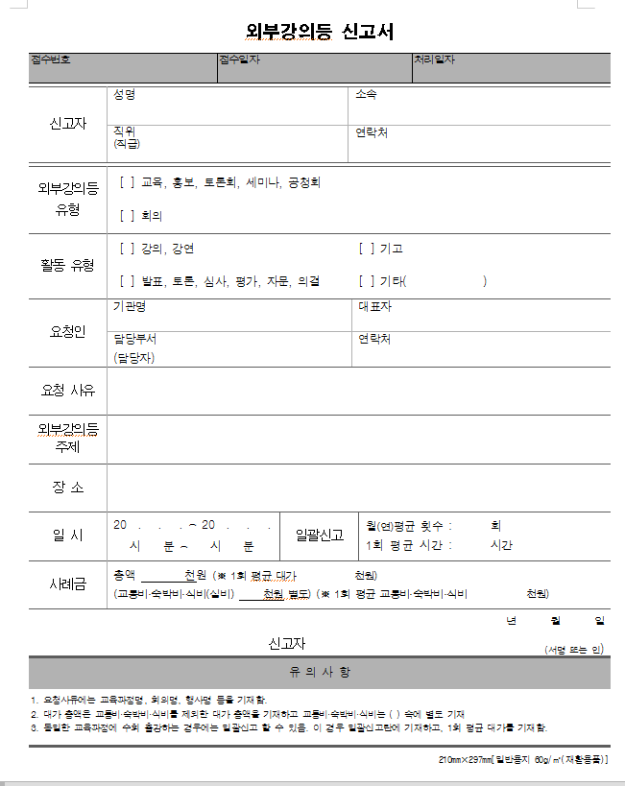
직무관련 외부강의등 제한
사전신고를 못했을 경우, 금액을 모르는 경우
2일 이내 서면 신고 및 보완
하루를 넘어가는 레퍼런스
→ 식비 및 숙박비는 금품등 수수 금지 규정에 따라 처리
근무시간이 아닌 시간의 강의
근무시간 여부 불문함
외부강의 사례금의 원고료포함 여부
일체의 사례금(원고료 포함)
동일기관으로부터 연간 300만원 초과 수령
금품등 수수 금지와는 별개로 제한없음 단, 소속기관장이 제한할 수 있음

Slide 30
위반행위 신고 및 처리
청탁금지법 위반사례 발견시 신고·처리 과정
신고접수기관
위반행위
신고자
해당 공공기관 | 감독기관 | 감사원
| 수사기관 | 국민권익위원회
위반 행위자
신고
처리 징계 처분 등
누구나 신고 가능
신고내용에 대하여
조사·감사 또는 수사
처분 대상자
공소 제기 또는 과태료 부과 요청
조사기관
형사처벌 | 과태료 부과
해당 공공기관 | 감독기관 | 감사원 | 수사기관
결과를
신고자에게 통보
관할 법원

Slide 31
과태료 부과 및 과태료 재판
법 제23조제7항 : 소속기관장은 과태료 부과 대상자에 대해 그 위반 사실을 「비송사건절차법」에 따른 과태료 재판 관할법원에 통보하여야 한다.
과태료 재판 관할 법원
(과태료 부과 대상자 주소지 지방법원 또는 지원
감독기관, 감사원, 수사기관
과태료 재판 개시
소속기관 통보
약식재판절차에 따른 과태료 재판
이의 제기시
정식재판절차에 따른 과태료 재판
소속기관
관할 법원
검사 또는 당사자의 즉시항고 등
과태료 부과 요청
(부과 대상자 통보)

Slide 32

신고자 보호 및 보상
신고자에 대한 보호장치 마련 및 금전적 보상
신고자 보호
신고자 보상
신고자 비밀 보장
불이익조치 금지
공공기관에
재산상 이익·손실 방지, 공익 증진을 가져온 경우
포상금 지급 가능
신고자 신변보호
신고자 책임감면
공공기관에
직접적인 수입 회복·증대, 비용 절감을 가져온 경우
신고자의
신청
보상금 지급
공익신고자 보호법 준용
부패방지권익위법 준용

Slide 33
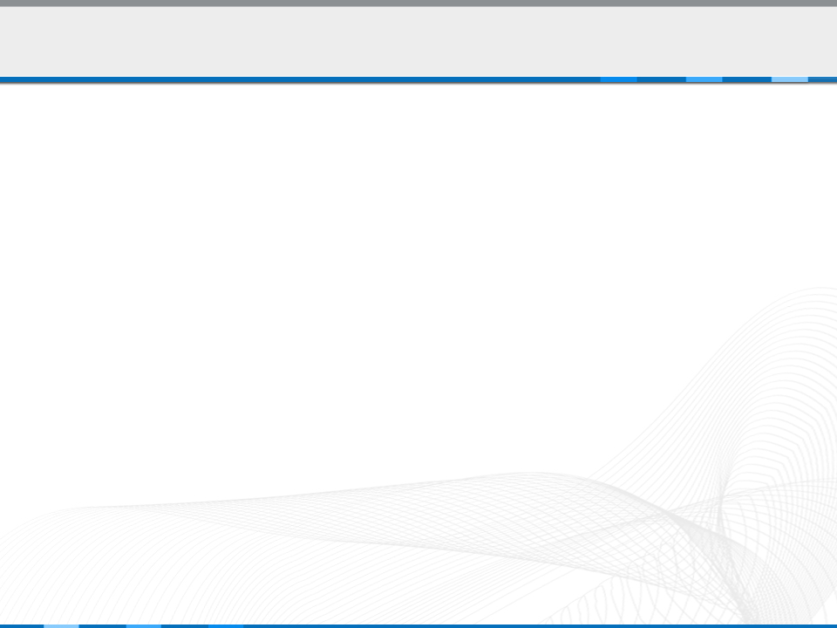
질의 및 응답

Slide 34
감사합니다.

